Slide 1
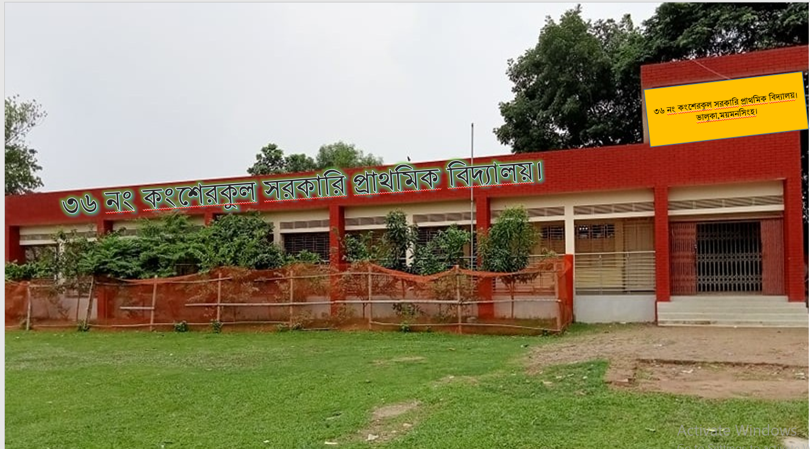





প্রাথমিক গণিত
সবাইকে স্বাগতম।
I want
to join
Math
CLASS
৩৬ নং কংশেরকুল সঃ প্রাঃ বিঃ * ভালুকা,ময়মনসিংহ।
6/26/2026
1

Slide 2



শিক্ষক পরিচিতি
সোহেল মিয়া
সহকারি শিক্ষক
৩৬ নং কংশেরকুল সরকারি প্রাথমিক বিদ্যালয়
ভালুকা, ময়মনসিংহ।
মোবাইলঃ- ০১৭২১৪৯১৪১১
Gmail : shohelkgps@gmail.com

Slide 3


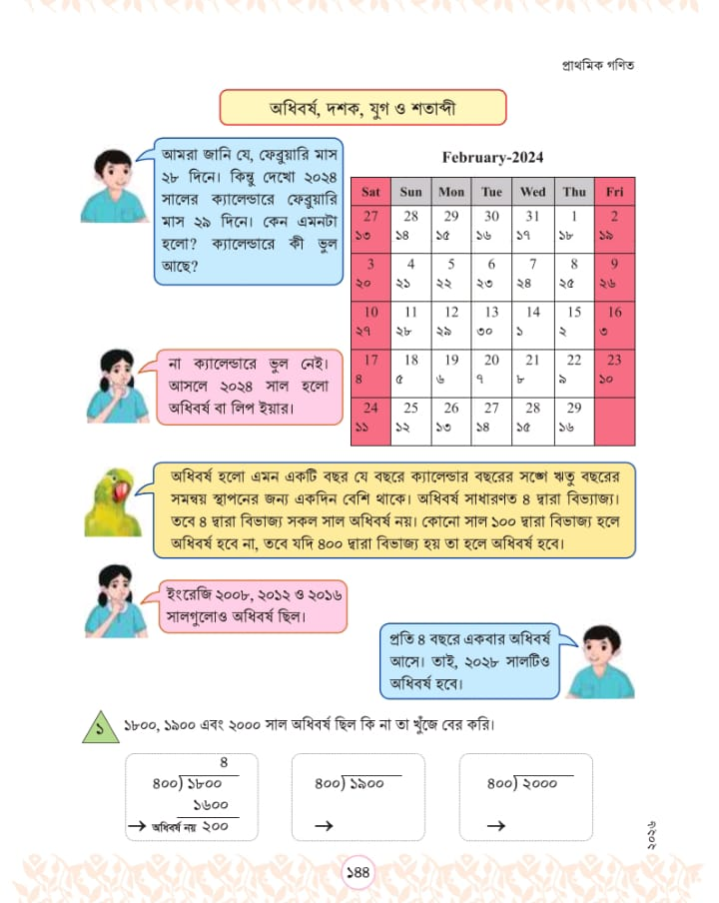
পাঠ পরিচিতি
বিষয়ঃ প্রাথমিক গণিত
শ্রেণিঃ পঞ্চম
পাঠ শিরোনামঃ অধিবর্ষ পাঠ্যাংশঃ অধিবর্ষ হলো…(পৃষ্ঠা-১৪৪)
সময়ঃ ৫০ মিনিট
তারিখঃ ২৬/০৬/২০২৬ ইং।

Slide 4
শিখনফল
২৫.২.১-অধিবর্ষ কী বলতে পারবে।
২৫.২.২-কোন সাল অধিবর্ষ কি না নির্ণয় করতে
পারবে।

Slide 5
পূর্ব জ্ঞান যাচাই
এক বছর = কত মাস?
এক বছর = কত দিন?
ফেব্রুয়ারি মাস = কত দিন?

Slide 6
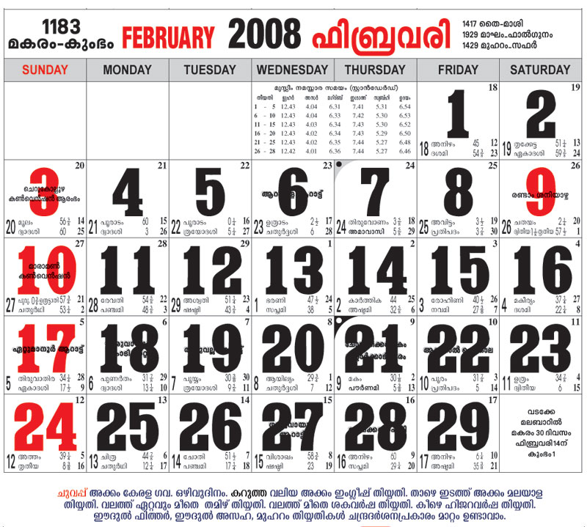

Slide 7
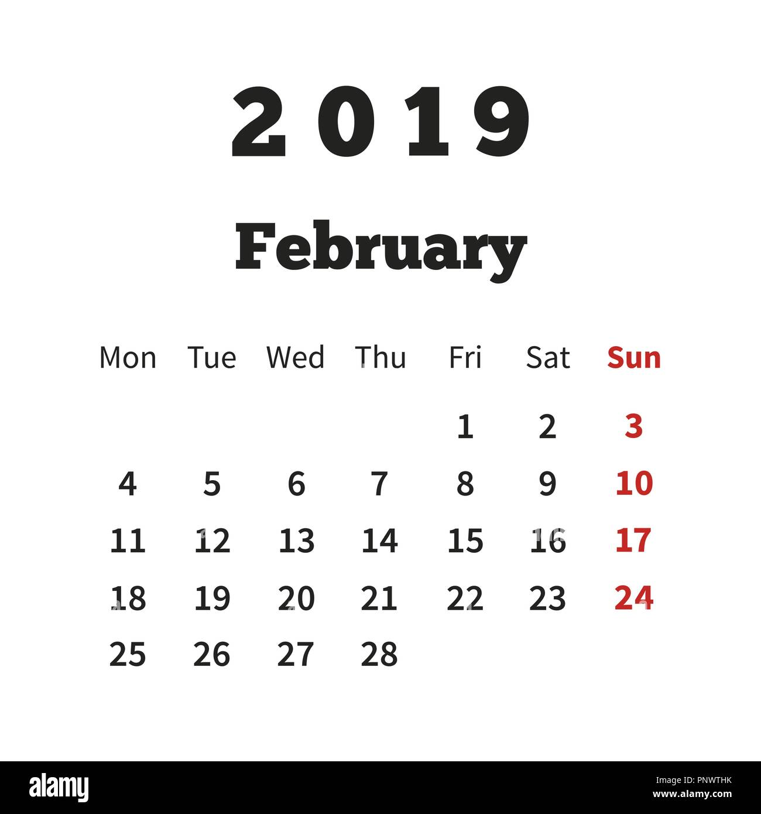

Slide 8
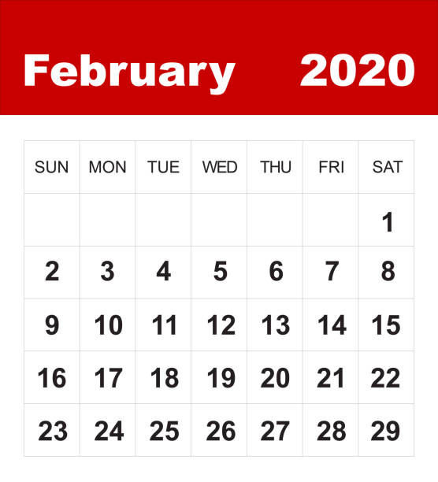

Slide 9
১। এগুলো কিসের ছবি?
২। কোন মাসের ক্যালেন্ডার?
৩। একই মাসের তিন সালের ক্যালেন্ডারে
কোনো পার্থক্য দেখতে পেলে?
৪। কোনো পার্থক্য হলো বলতে পারো?
অধিবর্ষ

Slide 10
আজকে আমরা জানবো-
অধিবর্ষ
সম্পর্কে

Slide 11
একাধিক সালের ক্যালেন্ডার প্রদর্শন করে জিজ্ঞেস করবো-
ক্যালেন্ডারগুলোতে মাসের দিনগুলো একই সংখ্যার?
মাসের দিন সংখ্যার বিভিন্নতার কারনে বছরের দিন সংখ্যার পার্থক্য হতে পারে?
কি কারণে পার্থক্য হয়?
অধিবর্ষ

Slide 12
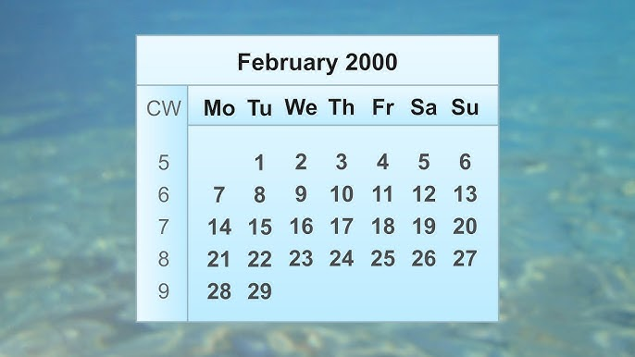
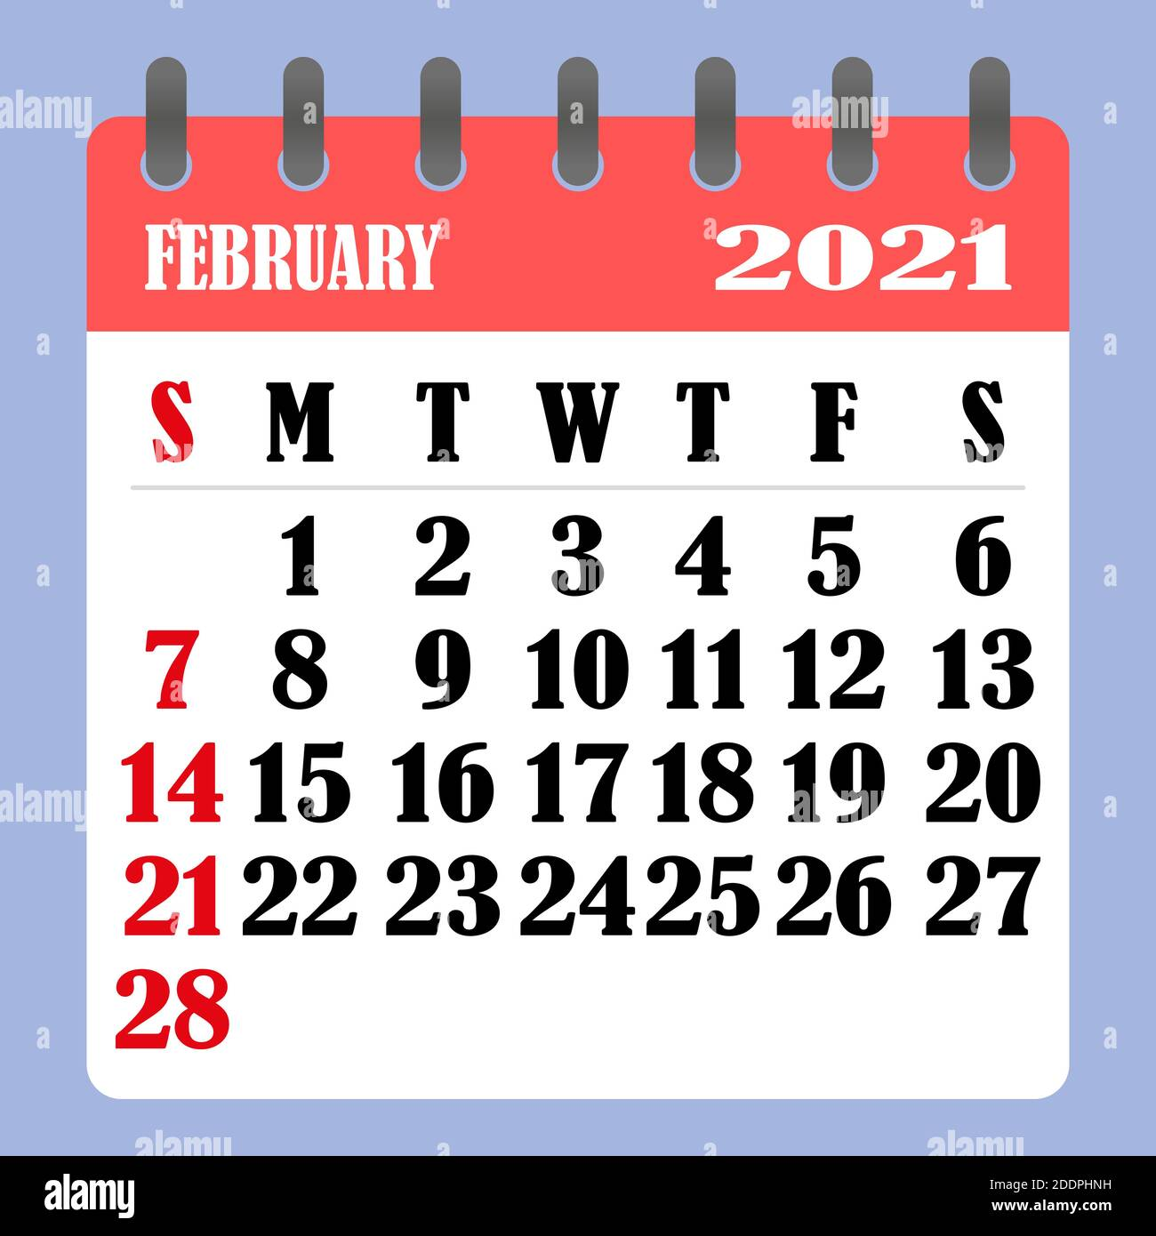

Slide 13
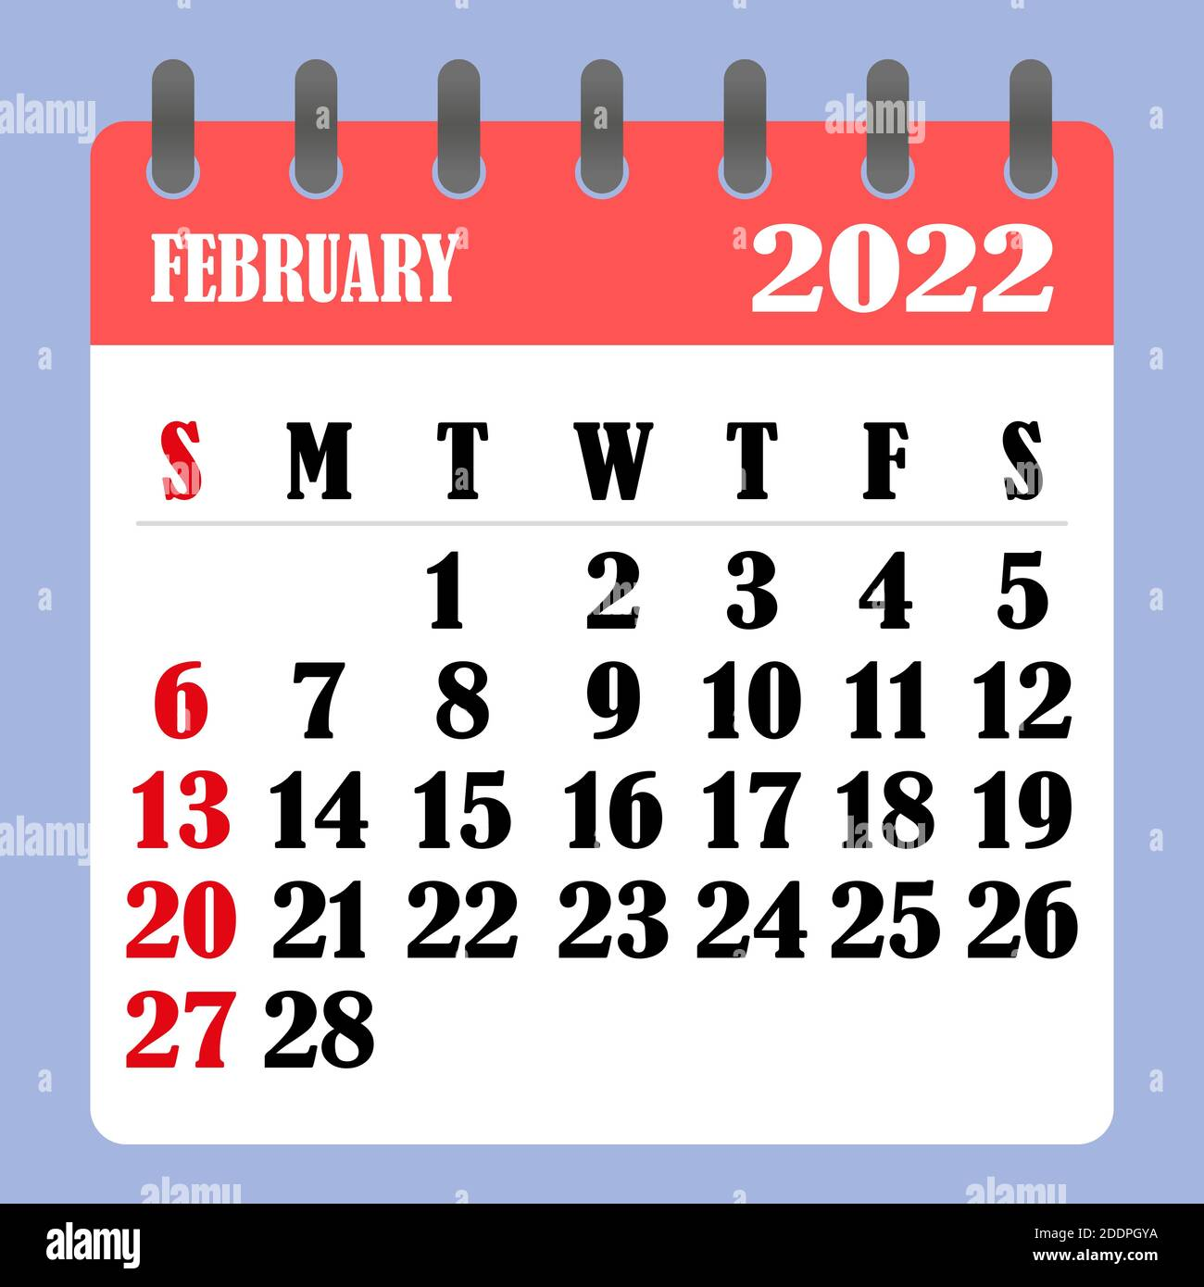
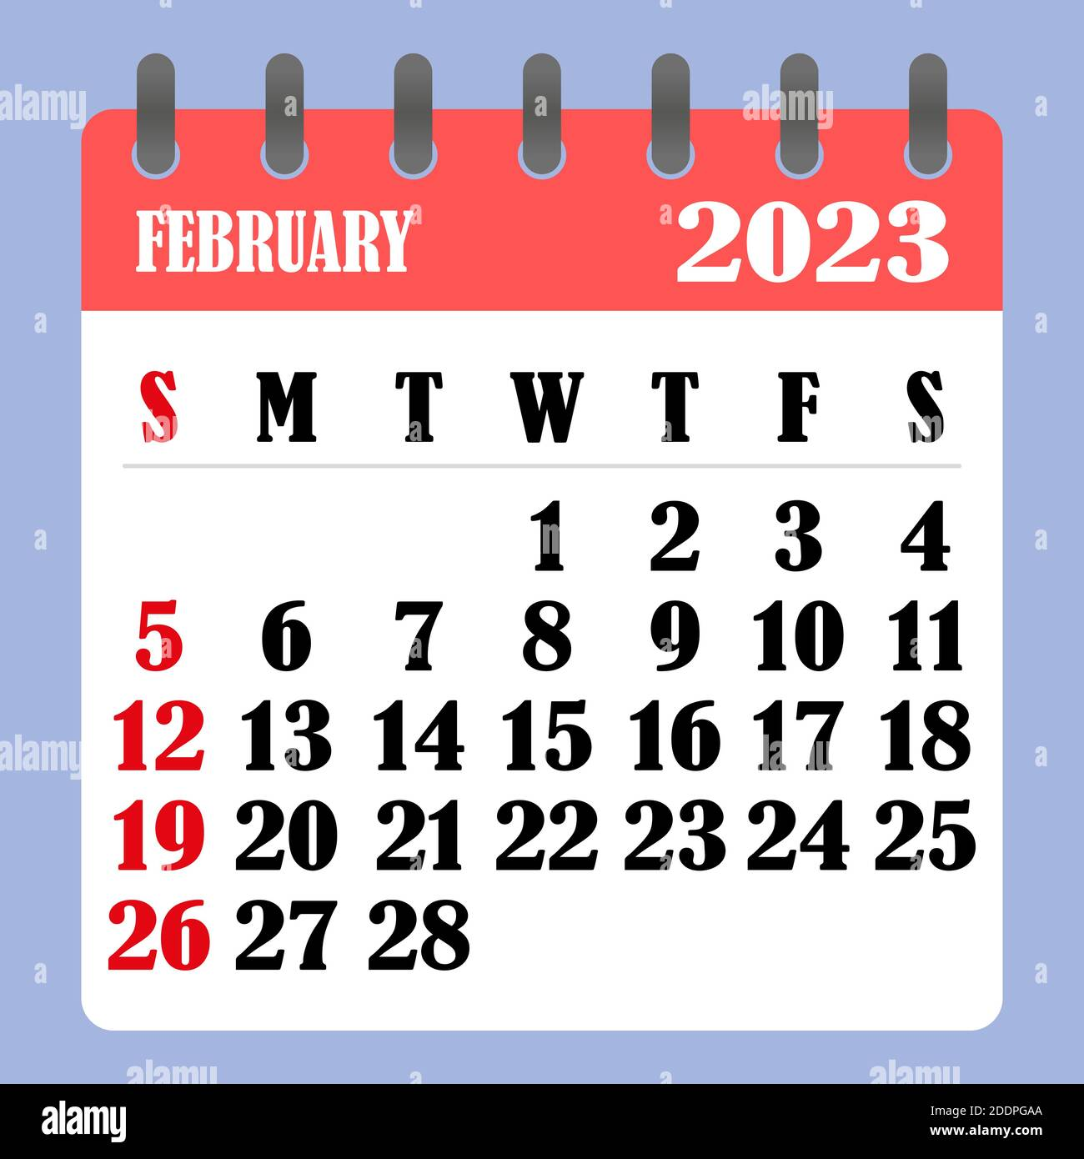

Slide 14
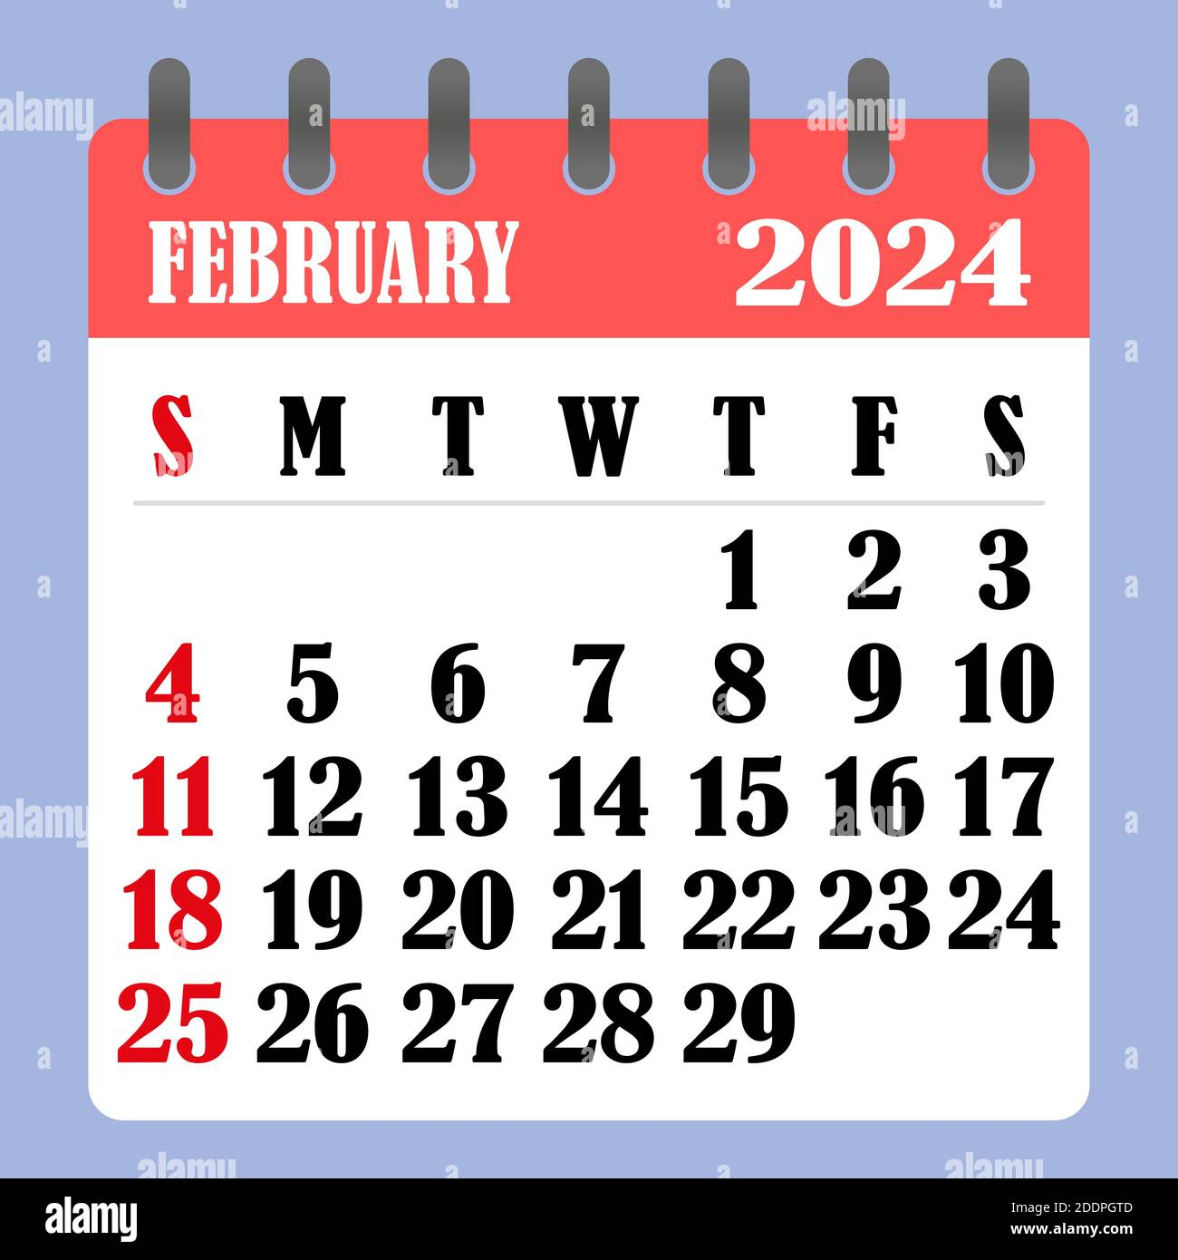

Slide 15
২০০০ সাল(ফেব্রুয়ারি) | ২৯ দিন
২০২১ সাল(ফেব্রুয়ারি) | ২৮ দিন
২০২২ সাল(ফেব্রুয়ারি) | ২৮ দিন
২০২৩ সাল(ফেব্রুয়ারি) | ২৮ দিন
২০২৪ সাল(ফেব্রুয়ারি) | ২৯ দিন

Slide 16
অধিবর্ষ হলো এমন একটি বছর যে বছরে ক্যালেন্ডার বছরের সাথে ঋতু বছরের সমন্বয় স্থাপনের জন্য একদিন বেশি থাকে।
৪ দ্বারা বিভাজ্য বছরকে অধিবর্ষ বলা হয়।
এছাড়াও ইংরেজি সালের একক ও দশক স্থানীয় অঙ্ক ২টি ০০ হলে অধিবর্ষ হবে না, তবে যদি ৪০০ দ্বারা বিভাজ্য হয় তাহলে অধিবর্ষ হবে।

Slide 17
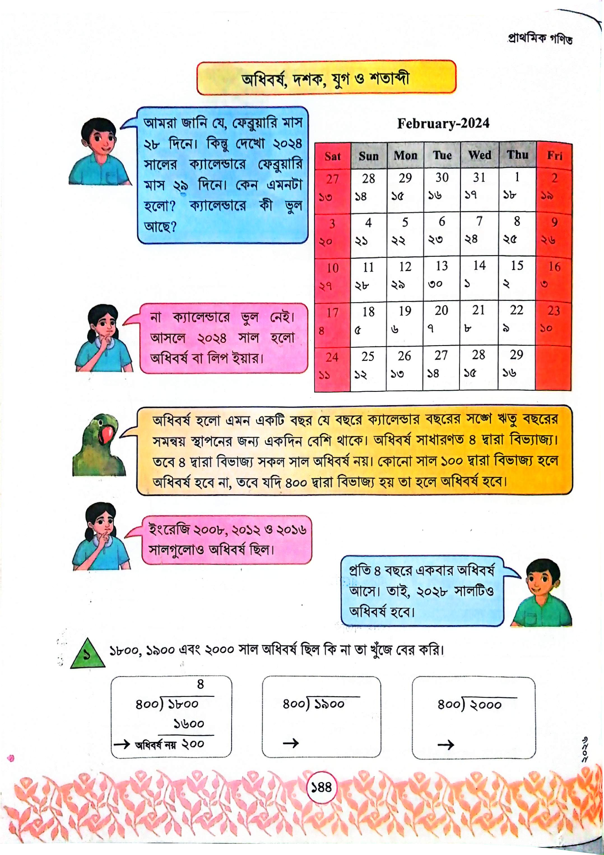

Slide 18
নিচের সালগুলো ৪ বা ৪০০ দ্বারা বিভাজ্য কি না-
(চকবোর্ডের ব্যবহার)
১) ২০১৮÷৪= ?
উঃ ভাগফল ৫০৪,ভাগশেষ ২
বিভাজ্য নয়।
২) ১৯০০÷৪০০=?
উঃ ভাগফল ৪,ভাগশেষ ৩০০
বিভাজ্য নয়।
৩) ১৬০০÷৪০০=?
উঃ ভাগফল ৪,ভাগশেষ ০০
বিভাজ্য ।

Slide 19
নিচের ১টি করে সাল ভাগ করে অধিবর্ষ কি না তা ৬ টি দলে ভাগ হয়ে প্রত্যেক দল বের করবে।
দলীয় কাজ
ক
১২০০
খ ১৬৯২
গ ২০১০
ঘ
২০১৪
ঙ
২০২৬
চ
১৯০০

Slide 20
একক কাজ
নিচের সাল গুলোর ফেব্রুয়ারি মাস কত দিনের ছিল?
২০২০
৮০০

Slide 21
মূল্যায়ন
নিচের সালগুলো অধিবর্ষ কি না বের কর?
২০২১
২০০৮

Slide 22
বাড়ির কাজ
অধিবর্ষ বলতে কি বোঝ ?
নিচের সালগুলো অধিবর্ষ কিনা নির্ণয় করঃ
ক) ১৯৮৮
খ) ২০২৩
গ) ২০০০
ঘ) ২০১৮

Slide 23

আমার সাথে থাকার জন্য সবাইকে অসংখ্য ধন্যবাদ।

